Slide 1
과목_학년학기_단원 | suh_p_0301_02
차시명 | 01 단원 도입
파일명 | suh_p_0301_02_0001
검토 | 담당
수학팀 | 김윤희
문서 HISTORY
번호 | 버전 | 문서 작성일 | 내용 비고 | 작성자 (내선번호) | 검토자
1 | V 1.0 | 2022.01.04 | 문서 발생 | 유청훈
2 | V 1.0 | 2022.01.10 | 1차 검수 |  | 김윤희
3 | V 2.0 | 2022.01.11 | 2차 검수 |  | 김예림
4 | V 3.0 | 2022.01.12 | 문서 수정 | 김윤희
5
6
7
8
9
10
11

Slide 2
학습 단계 | 자료명 |  | 프레임 수 | 교과서 정보 | 파일명 | 자료 형태
도입 | 생각 열기 | 수학 퀴즈 | 1 |  | suh_p_0301_02_0001_101_1.html | Html5
전개 | 애니 | [도입 애니메이션] 건물에서 찾아봐요 | 1 | 수학 30~31쪽, 수학 익힘 21쪽 | suh_p_0301_02_0001_201_1.html | Html5(애니)
전개 | 단원 이야기 | [단원 이야기] 그림 속 상황 살펴보기 | 1 | 수학 30~31쪽, 수학 익힘 21쪽 | suh_p_0301_02_0001_202_1.html | Html5
전개 | 동시 | [동시] 동시 살펴보기 | 1 | 수학 30~31쪽, 수학 익힘 21쪽 | suh_p_0301_02_0001_203_1.html | Html5
전개 | 활동 | [활동 +] 무엇을 배울까요 | 1 |  | suh_p_0301_02_0001_204_1.html | Html5
정리 | 차시 예고 | 다음 시간에 배울 내용 | 1 |  | suh_p_0301_02_0001_301_1.html | Html5
총 프레임 수 |  |  | 6

Slide 3
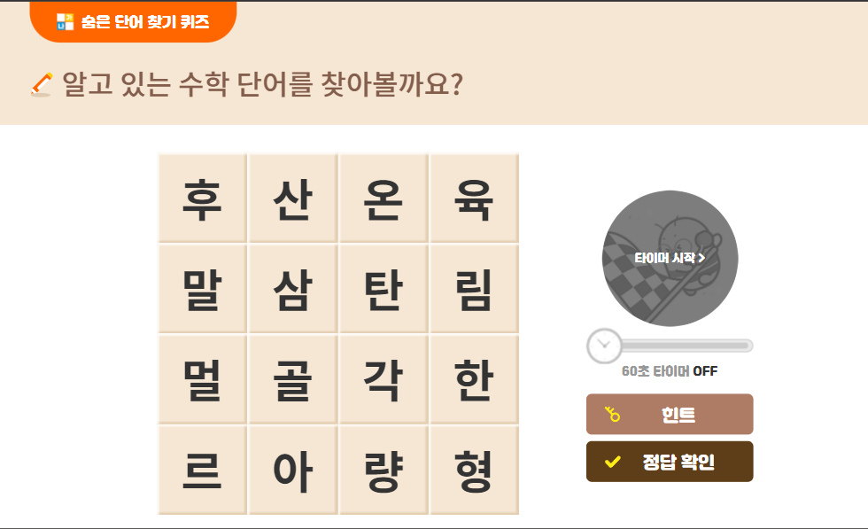
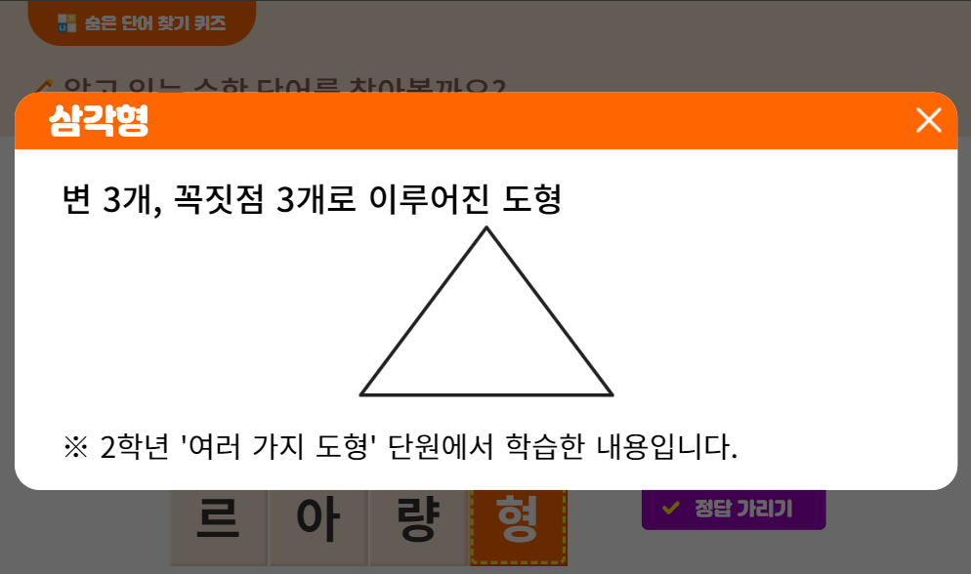
3-1
2. 평면도형
suh_p_0301_02_0001_101_1
01 단원 도입
Θ Description & Function
#1
기존 개발물 그대로 활용
https://cdata2.tsherpa.co.kr/tsherpa/MultiMedia/Flash/2020/curri/index.html?flashxmlnum=youblue86&classa=A8-C1-31-MM-MM-04-03-01-0-0-0-0&classno=MM_31_04/suh_0301_02_0001/suh_0301_02_0001_101_1.html
완료

Slide 4
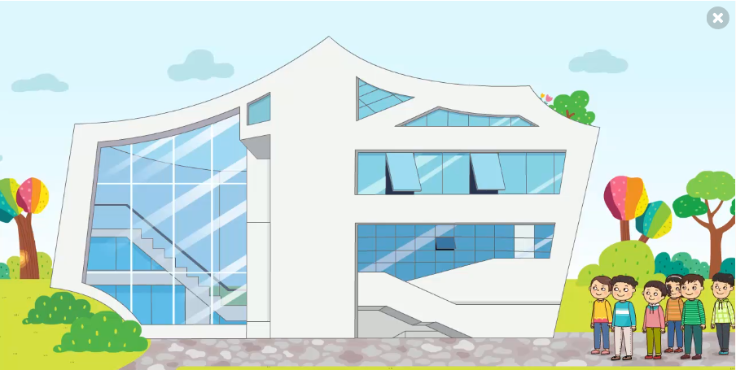

3-1
2. 평면도형
suh_p_0301_02_0001_201_1
01 단원 도입
Θ Description & Function
[애니 DVD 개발물]
수학(박) 3-1 지도서\app\resource\contents\lesson02\ops\lesson02\video
[애니 게이트 참고 화면]
건물에서 찾아봐요
완료
애니 파일명 | mm_31_2_00_01_01_ani.mp4

Slide 5
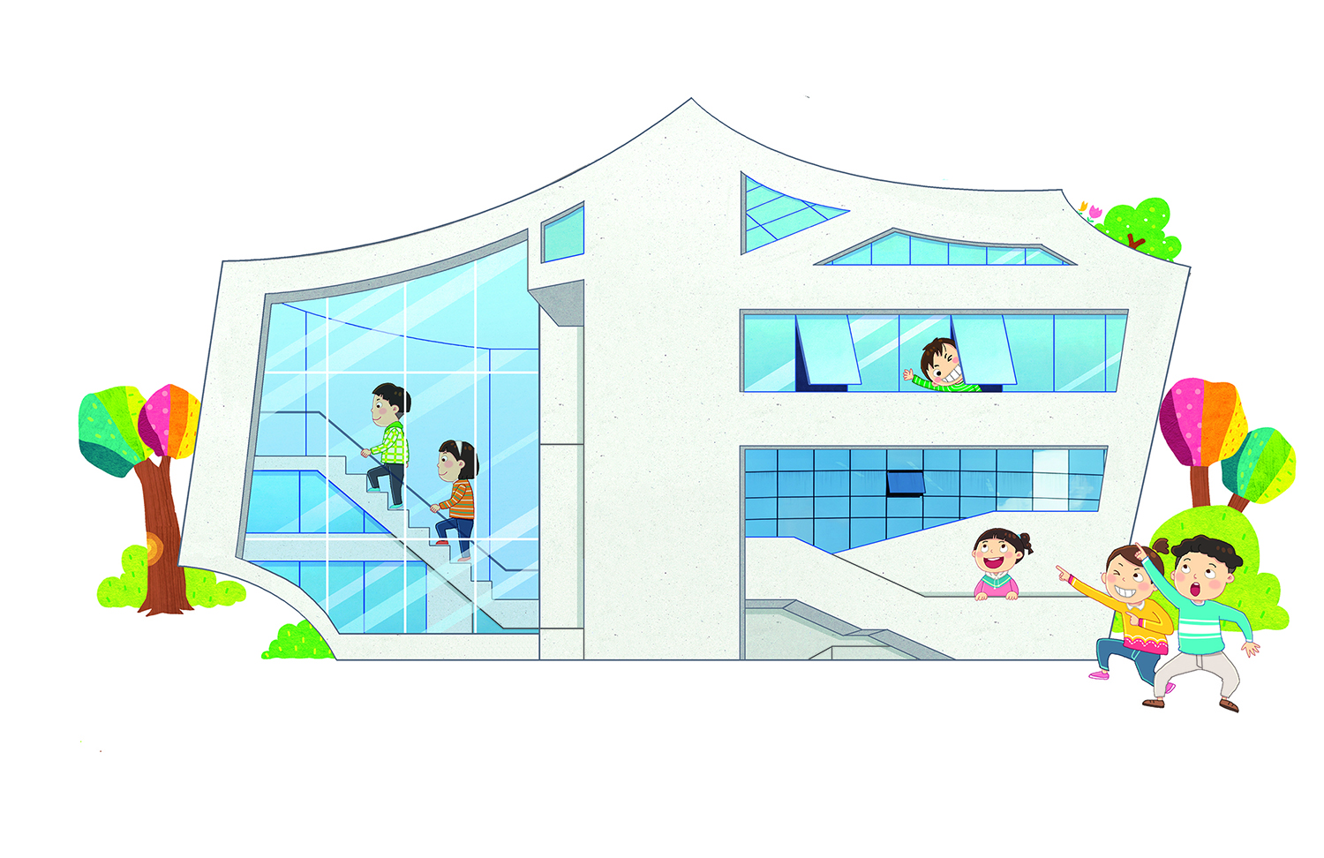




3-1
2. 평면도형
suh_p_0301_02_0001_202_1
01 단원 도입
Θ Description & Function
우리 주변의 여러 가지 모양을 알아볼까요?
탭 이벤트
확대 풀 팝업창(다음 슬라이드)
답 칸 클릭하면 답 나타남. 정답 확인 버튼은 정답 가리기로 토글 됨.
#1
물음 1
물음 2
물음 3
그림 속 건물은 어떤 건물처럼 보이나요?
공연장 건물 같습니다.
미술관 또는 박물관일 것 같습니다.
완료
#2
#3
삽화 파일명 | SA312도비라-3.psd 수학 3-1_이미지원본\030051초등수학교3-1-2\Links

Slide 6

3-1
2. 평면도형
suh_p_0301_02_0001_202_1
01 단원 도입
Θ Description & Function
< 확대 버튼 클릭 시 나타나는 화면>
첨부 이미지를 최대한 크게 넣어주세요.
완료
삽화 파일명 | SA312도비라-3.psd 수학 3-1_이미지원본\030051초등수학교3-1-2\Links

Slide 7
3-1
2. 평면도형
suh_p_0301_02_0001_202_1
01 단원 도입
Θ Description & Function
우리 주변의 여러 가지 모양을 알아볼까요?
답 칸 클릭하면 답 나타남. 정답 확인 버튼은 정답 가리기로 토글 됨.
물음 1
물음 2
물음 1
물음 2
물음 3
건물 지붕의 모습을 보면 어떤 생각이 드나요?
파도치는 모습 같습니다.
바람이 불고 있는 모습 같습니다.
완료
#1

Slide 8
3-1
2. 평면도형
suh_p_0301_02_0001_202_1
01 단원 도입
Θ Description & Function
우리 주변의 여러 가지 모양을 알아볼까요?
답 칸 클릭하면 답 나타남. 정답 확인 버튼은 정답 가리기로 토글 됨.
물음 1
물음 2
물음 1
물음 3
물음 3
건물 창문은 어떤 모양인가요?
사각형 모양입니다.
완료
#1

Slide 9
3-1
2. 평면도형
suh_p_0301_02_0001_203_1
01 단원 도입
Θ Description & Function
동시를 읽어 보세요.
동시 제목
동시 음성에 맞춰서 해당 글씨가 한 줄씩 나타남. 나타나는 텍스트는 다음 슬라이드 참고.
하단 재생바
재생 : 동시 음성 재생
#1
<도형 숨바꼭질>
음성 파일명 | audio_01.mp3~audio_14.mp3 수학(박) 3-1 지도서\app\resource\contents\lesson02\ops\lesson02\audio\mm_31_2_00_02_01
#2
꼭꼭 숨어라!
삽화 파일명 | SA312도비라-3.psd 수학 3-1_이미지원본\030051초등수학교3-1-2\Links
#3
http://cdata.tsherpa.co.kr/tsherpa/MultiMedia/Flash/2020/curri/index.html?flashxmlnum=llbless208&classa=A8-C1-22-WI-WI-03-01-02-0-0-0-0&classno=WI_22_03/win_0202_0102_0004/win_0202_0102_0004_101.html

Slide 10
3-1
2. 평면도형
suh_p_0301_02_0001_203_1
01 단원 도입
Θ Description & Function
꼭꼭 숨어라!
누가 누가 숨었니?
높은 건물 속에 휜 선이 숨었네!
꼭꼭 숨어라!
누가 누가 숨었니?
차곡차곡 계단 속에 반듯반듯 선이 숨었네!
꼭꼭 숨어라!
누가 누가 숨었지?
열고 닫는 창문 속에
반듯반듯 두 선이 만나
만들어진 것이 무엇이지?
모두 모두 찾았나 두리번거리니
창문 속에 숨은 도형 하나 사알짝 보이네.
< 한 줄씩 나타나는 동시 텍스트>
완료

Slide 11



3-1
2. 평면도형
suh_p_0301_02_0001_204_1
01 단원 도입
Θ Description & Function
단원 학습 목표
[단원 학습 목표]
2. 천재교과서 캐릭터 사용. 캐릭터 또는 말줄임 버튼을 각각 클릭하면 상단에 말풍선과 함께 음성이 나옴 (다음 슬라이드)
#1
1
#2
완료

Slide 12
3-1
2. 평면도형
suh_p_0301_02_0001_204_1
01 단원 도입
Θ Description & Function
단원 학습 목표
캐릭터를 클릭하면 상단에 말풍선이 나타나고 내레이션이 나옴.
내레이션: 재클릭 시, 또는 다른 캐릭터 클릭 시 말풍선이 사라지고 내레이션 멈춤.
1
선에 대해 배울 것
같아요.
건물 속에 숨어 있는
친구들에 대해
배울 것 같아요.
#2
#1
#2
#1
내레이션: 켄 캐릭터(남)
suh_p_0301_02_0001_204_1_1
선에 대해 배울 것 같아요.
완료
내레이션: 보니 캐릭터(여)
suh_p_0301_02_0001_204_1_2
건물 속에 숨어 있는 친구들에 대해 배울 것 같아요.

Slide 13

3-1
2. 평면도형
suh_p_0301_02_0001_301_1
01 단원 도입
Θ Description & Function
#1
[다음 시간에 배울 내용]
준비물 클릭 시 박스 나타남. 엑스 버튼으로 닫기.
1
다음 시간에는 무엇을 배울까요?
수학 32~35쪽
수학 익힘 22~23쪽
곧은 선과 굽은 선을 알아볼까요
완료
#2
색연필

